Slide 1
第13章 拦截器
主要内容
  拦截器的定义
  拦截器的配置
  拦截器的执行流程

Slide 2


13.1 拦截器概述
什么是拦截器？
Spring MVC中的拦截器（Interceptor）类似于Servlet中的过滤器（Filter），它主要用于拦截用户请求并作相应的处理。例如通过拦截器可以进行权限验证、记录请求信息的日志、判断用户是否登录等。

Slide 3
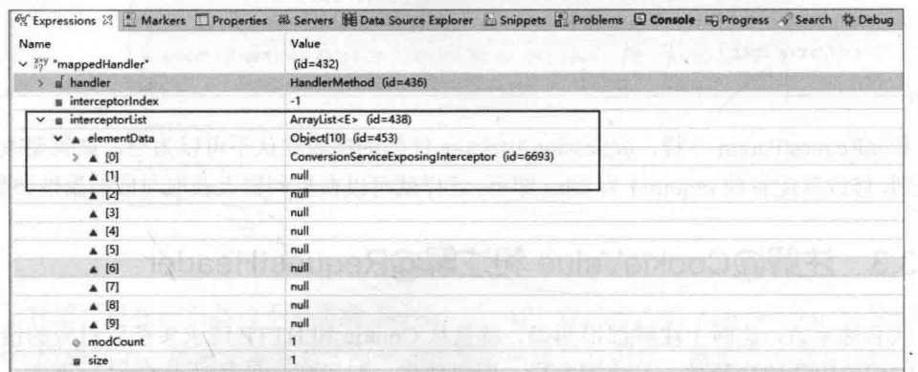
13.1 拦截器概述
Spring MVC运行时找到对应的HandlerMapping，其中mappedHandler对象指向了控制器所对应的方法和拦截器
ConversionServiceExposingInterceptor是系统默认加载拦截器。

Slide 4
13.1.1 拦截器的定义
在Spring MVC框架中，创建一个拦截器，需要对拦截器进行定义和配置。
定义一个拦截器可以通过两种方式：
一种是通过实现HandlerInterceptor接口或继承HandlerInterceptor接口的实现类来定义；
另一种是通过实现WebRequestInterceptor接口或继承WebRequestInterceptor接口的实现类来定义。
本章以实现HandlerInterceptor接口的定义方式为例，讲解自定义拦截器的使用方法。

Slide 5
public class TestInterceptor implements HandlerInterceptor{
@Override
public boolean preHandle(HttpServletRequest request, HttpServletResponse response, Object handler)
throws Exception {
System.out.println("preHandle方法在控制器的处理请求方法前执行");
/**返回true表示继续向下执行，返回false表示中断后续操作*/
return true;
}
@Override
public void postHandle(HttpServletRequest request, HttpServletResponse response, Object handler,
ModelAndView modelAndView) throws Exception {
System.out.println("postHandle方法在控制器的处理请求方法调用之后，解析视图之前执行");
}
@Override
public void afterCompletion(HttpServletRequest request, HttpServletResponse response, Object handler, Exception ex)
throws Exception {
System.out.println("afterCompletion方法在控制器的处理请求方法执行完成后执行，即视图渲染结束之后执行");
}
}

Slide 6
在上述拦截器的定义中，实现了HandlerInterceptor接口，并实现了接口中的三个方法。有关这三个方法的描述如下。
preHandle()方法：该方法在控制器的处理请求方法前执行，其返回值表示是否中断后续操作。返回true表示继续向下执行，返回false表示中断后续操作。
postHandle()方法：该方法在控制器的处理请求方法调用之后，解析视图之前执行。可以通过此方法对请求域中的模型和视图做进一步的修改。
afterCompletion()方法：该方法在控制器的处理请求方法执行完成后执行，即视图渲染结束后执行。可以通过此方法实现一些资源清理、记录日志信息等工作。

Slide 7
13.1.1 拦截器的定义
Spring MVC提供公共拦截器HandlerInterceptorAdapter
当只想实现3个拦截器方法中的一到两个时，只要继承它
再根据需要覆盖掉原有的方法就可以了

Slide 8
13.1.2 拦截器的配置
<!-- 配置拦截器 -->
<mvc:interceptors>
<!-- 配置一个全局拦截器，拦截所有请求 -->
<bean class="interceptor.TestInterceptor"/>
<mvc:interceptor>
<!-- 配置拦截器作用的路径 -->
<mvc:mapping path="/**"/>
<!-- 配置不需要拦截作用的路径 -->
<mvc:exclude-mapping path=""/>
<!-- 定义在<mvc:interceptor>元素中，表示匹配指定路径的请求才进行拦截 -->
<bean class="interceptor.Interceptor1"/>
</mvc:interceptor>
<mvc:interceptor>
<!-- 配置拦截器作用的路径 -->
<mvc:mapping path="/gotoTest"/>
<!-- 定义在<mvc:interceptor>元素中，表示匹配指定路径的请求才进行拦截 -->
<bean class="interceptor.Interceptor2"/>
</mvc:interceptor>
</mvc:interceptors>

Slide 9
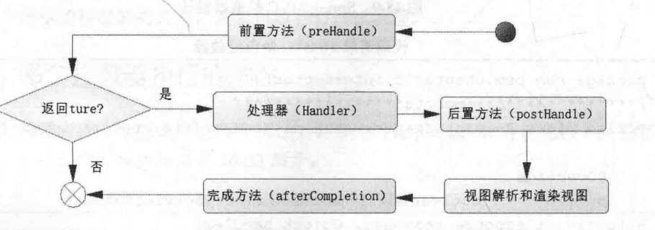
13.2 单个拦截器的执行流程
单个拦截器，在程序中的执行流程如下图所示：

Slide 10
13.2 拦截器的执行流程
Spring MVC的拦截器只拦截controller
不拦截JSP文件，不拦截JSP文件也会给系统带安全性问题
  将所有的JSP文件放入到WEB-INF文件夹下，这样用户是直接不能访问WEB-INF文件下的JSP文件的。
  JSP如果不放在WEB-INF文件下，spring mvc是无法拦截的，这种请情况下需要用最原始的servlet的Filter接口

Slide 11
13.2.2 多个拦截器的执行流程
这时它们的preHandle()方法将按照配置文件中拦截器的配置顺序执行，而它们的postHandle()方法和afterCompletion()方法则按照配置顺序的反序执行。
Interceptor1
（preHandle）
return true
Interceptor2
（preHandle）
从图可以看出，当有多个拦截器同时工作时，它们的preHandle()方法会按照配置文件中拦截器的配置顺序执行，而它们的postHandle()方法和afterCompletion()方法则会按照配置顺序的反序执行。
HandlerAdapter
（handle）
Interceptor1
（postHandle）
Interceptor2
（postHandle）
DispatcherServlet
（render）
Interceptor1
（afterCompletion）
Interceptor2
（afterCompletion）

Slide 12

多选题
1分
以下有关拦截器的说法正确的是：
A
自定义拦截器类需要实现HandlerInterceptor接口
B
自定义拦截器类可以继承自HandlerInterceptorAdapter类
C
多个拦截器中的preHandle()方法将按照配置文件中拦截器的配置顺序执行
D
多个拦截器中的postHandle()方法将按照配置文件中拦截器的配置顺序执行
提交

Slide 13
13.3 应用案例——用户登录权限验证
本节将通过拦截器来完成一个用户登录权限验证的Web应用Chatper13Mavenb。具体要求如下：只有成功登录的用户才能访问系统的主页面main.JSP，如果没有成功登录而直接访问主页面，则拦截器将请求拦截，并转发到登录页面login.JSP。当成功登录的用户在系统主页面中单击“退出”链接时，回到登录页面。

